Slide 1


PROYECTO DE CAPSTONE
“DISCOVER”
Docente: Felix Eduardo Cifuentes CID
DISCOVER · PROYECTO APT
01

Slide 2

INTEGRANTES DEL PROYECTO
Jordán Órdenes
Lino Barrera
DESARROLLADOR FULL STACK
DESARROLLADOR FULL STACK
Análisis de requerimientos y diseño de sistemas.
Diseño de interfaces de usuario (UI/UX).
Desarrollo de API REST con Django.
Implementación de Frontend con Django Templates.
Pruebas funcionales y validación de usabilidad.
Gestión y administración de bases de datos MySQL.
Integración de servicios de Inteligencia Artificial.
Documentación técnica y manuales de usuario.
DISCOVER · PROYECTO APT
02

Slide 3
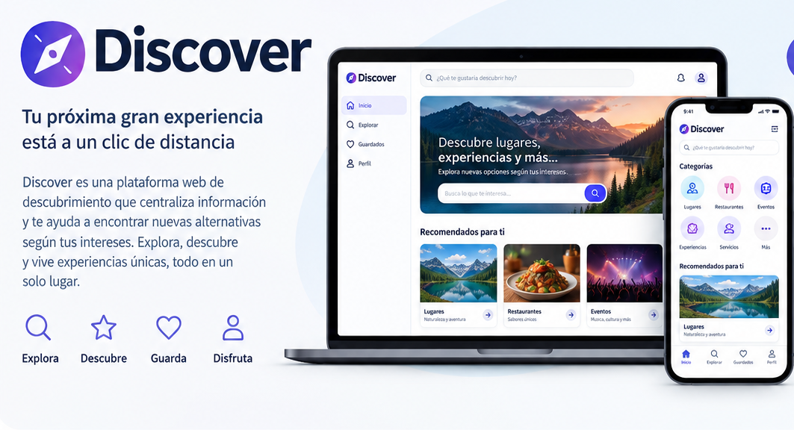
DESCRIPCIÓN DEL PROYECTO
PROBLEMA O DOLOR
Actualmente, encontrar y descubrir contenido que sea interesante para cada usuario puede resultar difícil cuando la información se encuentra distribuida en diferentes plataformas y fuentes. Esto puede generar una experiencia dispersa y dificultar que los usuarios encuentren nuevas alternativas.
PROPUESTA DE SOLUCIÓN
Discover propone una plataforma web de recomendaciones que centraliza contenidos y facilita a los usuarios la exploración de diferentes alternativas. La solución busca entregar una experiencia de usuario simple e intuitiva, incorporando tecnologías como API REST, base de datos e inteligencia artificial, permitiendo gestionar, compartir y explorar información de manera llamativa y facilitar el proceso de descubrimiento.
DISCOVER · PROYECTO APT
03

Slide 4
OBJETIVOS DEL PROYECTO
OBJETIVO GENERAL
Desarrollar la plataforma web Discover, orientada al descubrimiento y exploración de alternativas de interés para los usuarios, mediante una solución modular y escalable que integre una API REST, base de datos, tecnologías externas e inteligencia artificial, aplicando buenas prácticas de desarrollo de software.
OBJETIVOS ESPECÍFICOS
01
Diseñar e implementar una API REST escalable utilizando Django REST Framework para la comunicación de servicios.
02
Modelar y gestionar una base de datos relacional en MySQL que garantice la integridad y disponibilidad de los datos.
03
Integrar modelos de Inteligencia Artificial para el procesamiento y creación de la información del contenido.
04
Desarrollar una interfaz de usuario intuitiva y funcional que facilite la interacción con el sistema y sus servicios.
DISCOVER · PROYECTO APT
04

Slide 5

ALCANCES Y LIMITACIONES
ALCANCES DEL PROYECTO
LIMITACIONES
Desarrollo de una API REST funcional para la gestión de datos técnicos.
Tiempo de desarrollo limitado a 4 meses y 2 semanas según calendario académico.
Implementación de una base de datos MySQL normalizada y segura.
Disponibilidad de testers externos limitada para pruebas de usabilidad masivas.
Integración de servicios de IA con un MCP para análisis y creación de información de textos.
Recursos de hardware limitados a equipos personales de los desarrolladores.
Interfaz web responsiva para la visualización de resultados.
Dependencia de la estabilidad de APIs externas de Inteligencia Artificial.
DISCOVER · PROYECTO APT
05

Slide 6

METODOLOGÍA DE TRABAJO SCRUM
01
02
03
04
05
ANÁLISIS
DISEÑO
DESARROLLO
INTEGRACIÓN
PRUEBAS
Investigación, definición de requisitos y backlog inicial.
Prototipos UI, arquitectura y modelamiento de BD.
Implementación de API, Backend y Frontend.
Conexión de servicios e integración de IA.
Validación funcional, usabilidad y ajustes finales.
DISCOVER · PROYECTO APT
06

Slide 7
CRONOGRAMA DE DESARROLLO
FASE 1
ANÁLISIS Y DEFINICIÓN
FASE 2
DESARROLLO
FASE 3
PRUEBAS Y CIERRE
Semana 1
Semana 4
Semana 8
Semana 12
Semana 16
Semana 18
DISCOVER · PROYECTO APT
07

Slide 8

ARQUITECTURA DEL SOFTWARE
FRONTEND / INTERFAZ
Django Templates + HTML5/CSS3 + JS
BACKEND / API REST
Python + Django REST Framework
BASE DE DATOS
SERVICIOS EXTERNOS
MySQL
IA (OpenAI API / LLM)
DISCOVER · PROYECTO APT
08

